Slide 1
Добре дошли
Отидете на www.menti.com
Това е сайт за анкети, който ще използваме активно на тази консултация

Slide 2
Консултация по УП за изпит
Изготвена и представена от Мартин Илиев

Slide 3
Какво покрива тази презентация
Видове памет
Работа с динамична памет
Структури
Примерни задачи
Време за въпроси (надявам се да остане такова)

Slide 4
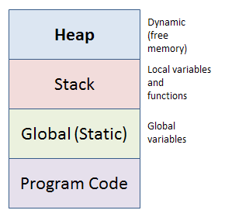
Видове памет

Slide 5
Статични данни (глобални)
Данни, които съществуват през целия живот на кода
Досега знаете за глобални променливи
Добра практика е глобалните променливи да са константни

Slide 6
По-точно обяснение на scope
Дотук за scope знаем, че:
Пази данните на всички променливи на scope-a, в който се намира
Ако се създаде нова променлива със запазено име от външен scope, то се забравя за старата променлива за този scope
Когато свърши даден scope, всички данни, създадени в него, изчезват
Освен това:
данните, които заделяме в scope, използват така наречената стекова памет
както сте се сетили, всички функции представляват scope, включително и main

Slide 7
Стек in a nutshell
Стек е структура от данни, която няма да разглеждаме сега
Накратко, в него се вкарват данни и единственият начин да се изкарат данни е да се изваждат отзад напред вкараните данни
Пример:
Голяма колона коли засяда в тясна улица без изход
Единствено последната кола може да излезе на заден ход
След това само предпоследната може да излезе на заден ход
Така след краен брой стъпки и последната ще излезе

Slide 8
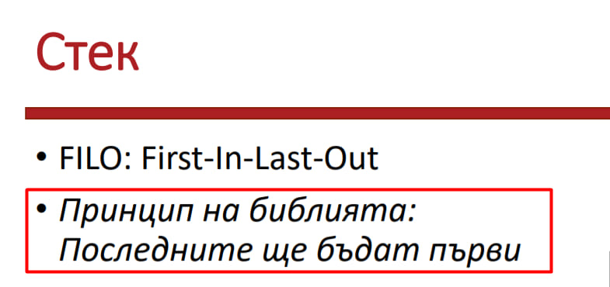
Дефиниция за стек според fmi.wiki

Slide 9
Стековата памет на интуитивно ниво
Майстор Тричко прави ремонт. Задачата му е да смени кранчето за студената вода.
1.Той започва да го сменя, но се обляга на мивката и я изкъртва.
2.Сега задачата му е първо да смени мивката, но докато го прави спуква тръба.
3.Сега задачата му е да оправи тръбата, но за да го направи трябва първо да спре течащата вода.
4.Той спира водата.
3.След това оправя тръбата.
2. После оправя мивката.
1.Накрая сменя и кранчето за студената вода.

Slide 10
Стекова памет
Заделя се в момента на дефиниция
Всеки scope знае каква стекова памет е заделил
При край на scope, той освобождава всичката стекова памет, която е заделил
Последно заделената стекова памет се освобождава първа
От горното свойство идва и наименованието на този вид памет

Slide 11
Стекова памет
Програмистът няма контрол над управлението на паметта
Стекова памет не може да се освободи по-рано (преди края на блока)
Стекова памет не може да се запази за по-дълго (след края на блока)
До голяма степен работата със стековата памет е предопределена преди началото на програмата

Slide 12
Статична срещу стекова памет
Много хора бъркат стековата памет със статичната, защото си мислят, че щом всичко се знае в началото на програмата, то говорим за статична памет
И двете имат имена на заделената памет
При статичната памет, данните са извън scope, тоест създават се в началото на програмата и съществуват до края и
Докато при стековата, те биват изтривани, така както вече обсъдихме

Slide 13
Какво имаме досега
Имаме данни, които се запазват по време на компилация
Тези данни си имат имена
До голяма степен сме ограничени от езика да извършваме наглед прости операции, като:
контрол над паметта, която използваме, в реално време
заделяне на памет по време на изпълнение на програмата
освобождаване на памет по време на изпълнение на програмата
Пример:
int n;
std::cin>>n;
int arr[n];

Slide 14
Динамична памет (heap)
Може да бъде заделена и освободена по всяко време на изпълнение на програмата
Областта за динамична памет е набор от свободни блокове памет
Програмата може да заяви блок с произволна големина
За нейното управление се грижи операционната система
Съответно не представлява някаква променлива, към която можем да се обърнем по име

Slide 15
Задачи за вас #1
Отидете на www.menti.com

Slide 16
Задача
Кога ще се изтрият данните на променливата tmp?
int foo(const int numb)
{
int tmp = numb%10; //A
if(tmp>5)
return 1; //B
else
return 3; //C
std::cout<<“Izpitat po UP ide\n”;
} //D
Отговор: D, защото return води програмата до края на scope (виж следващите снимки)

Slide 17
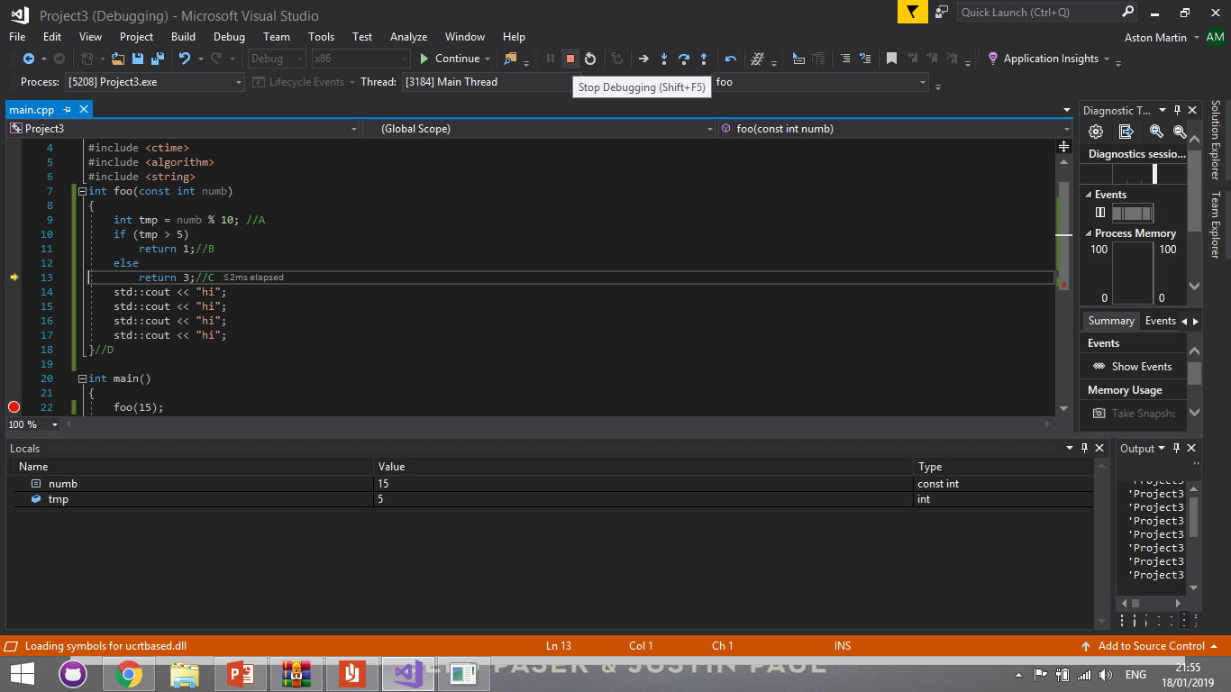

Slide 18
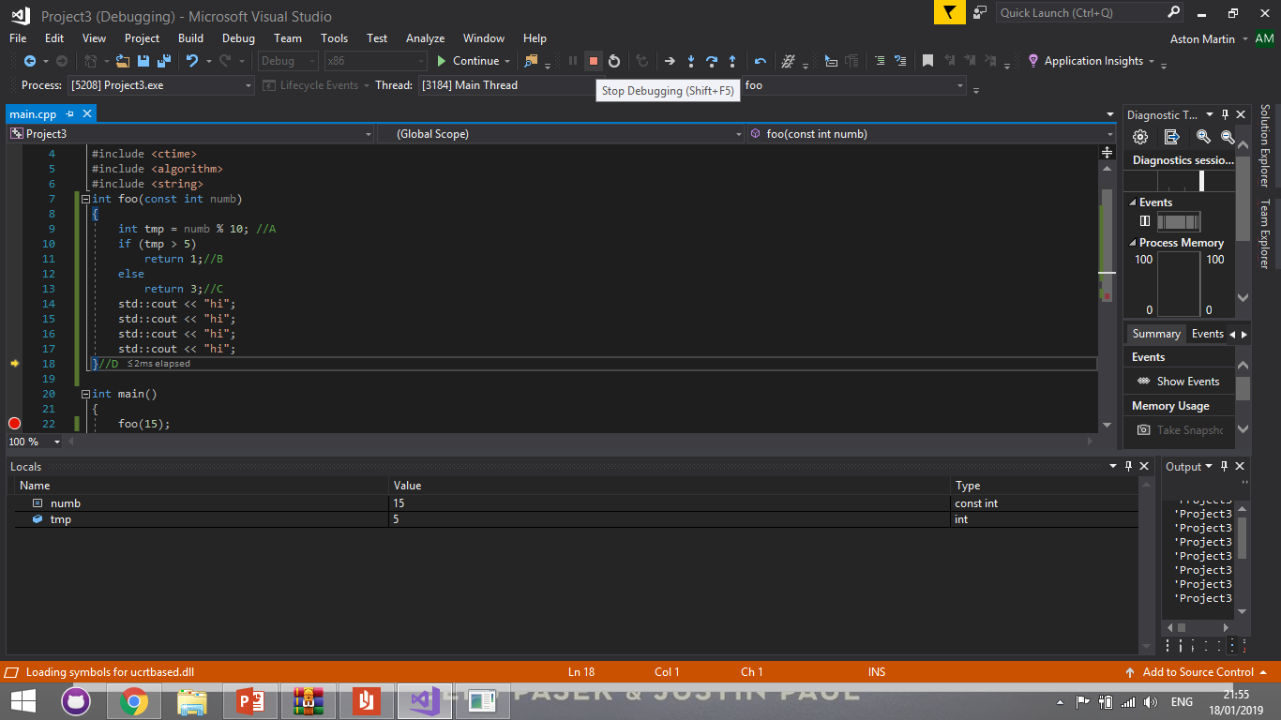

Slide 19
Задача
Кога ще се изтрият данните на променливата tmp?
int tmp = 5;
int foo(const int numb)
{
tmp = numb%10; //A
if(tmp>5)
return 1; //B
else
return 3; //C
std::cout<<“Izpitat po UP ide\n”;
} //D
Отговор: Нито едно от дадените, защото по така дадената информация, tmp e статична данна

Slide 20
Задача
Динамичните данни имат сериозен недостатък – нямат имена.
Как според вас можем да работим с данни, към които няма как дори да се обърнем поименно?
hint: Макар че нямат имена, те все пак имат адреси ☺
Отговор: можем да използваме пойнтъри към адресите на динамично заделените данни

Slide 21
Работа с динамична памет
Работата с динамична памет включва:
Заделяне на такава памет
Обработка на данни
Освобождаване на заделената памет
Като цяло 2. е optional, но реално ние използваме динамична памет точно заради 2.

Slide 22
Заделяне на динамична памет
За заделяне на динамична памет се използват операторите:
new <тип> [(<стойност>)] – връща пойнтър към новия елемент
new <тип>[<число>] – връща пойнтър към първия елемент от редицата
Примери:
char * dChar = new char;
char * dCharA = new char(‘A’);
char * dCharArr = new char[6];

Slide 23
Заделяне на динамична памет - визуализация
char * dChar, * dCharA, * dCharArr;
dChar = new char;
dCharA = new char(‘A’);
dCharArr = new char[6];
0x0 | 0x1 | 0x2 | 0x3 | 0x4 | 0x5
0x6 | 0x7 | 0x8 | 0x9 | 0xA | 0xB
0xC | 0xD | 0xE | 0xF | 0x10 | 0x11
0x12 | 0x13 | 0x14 | 0x15 | 0x16 | 0x17

Slide 24
Заделяне на динамична памет - визуализация
char * dChar, * dCharA, * dCharArr;
dChar = new char;
dCharA = new char(‘A’);
dCharArr = new char[6];
0x0 | 0x1 | 0x2 | 0x3-dChar | 0x4-dCharA | 0x5-dCharArr
 |  |  | undefined | undefined | undefined
0x6 | 0x7 | 0x8 | 0x9 | 0xA | 0xB
0xC | 0xD | 0xE | 0xF | 0x10 | 0x11
0x12 | 0x13 | 0x14 | 0x15 | 0x16 | 0x17

Slide 25
Заделяне на динамична памет - визуализация
char * dChar, * dCharA, * dCharArr;
dChar = new char;
dCharA = new char(‘A’);
dCharArr = new char[6];
0x0 | 0x1 | 0x2 | 0x3-dChar | 0x4-dCharA | 0x5-dCharArr
 |  |  | 0x8 | undefined | undefined
0x6 | 0x7 | 0x8 | 0x9 | 0xA | 0xB
 |  | undefined
0xC | 0xD | 0xE | 0xF | 0x10 | 0x11
0x12 | 0x13 | 0x14 | 0x15 | 0x16 | 0x17

Slide 26
Заделяне на динамична памет - визуализация
char * dChar, * dCharA, * dCharArr;
dChar = new char;
dCharA = new char(‘A’);
dCharArr = new char[6];
0x0 | 0x1 | 0x2 | 0x3-dChar | 0x4-dCharA | 0x5-dCharArr
 |  |  | 0x8 | 0x10 | undefined
0x6 | 0x7 | 0x8 | 0x9 | 0xA | 0xB
 |  | undefined
0xC | 0xD | 0xE | 0xF | 0x10 | 0x11
 |  |  |  | ‘A’
0x12 | 0x13 | 0x14 | 0x15 | 0x16 | 0x17

Slide 27
Заделяне на динамична памет - визуализация
char * dChar, * dCharA, * dCharArr;
dChar = new char;
dCharA = new char(‘A’);
dCharArr = new char[6];
0x0 | 0x1 | 0x2 | 0x3-dChar | 0x4-dCharA | 0x5-dCharArr
 |  |  | 0x8 | 0x10 | 0x12
0x6 | 0x7 | 0x8 | 0x9 | 0xA | 0xB
 |  | undefined
0xC | 0xD | 0xE | 0xF | 0x10 | 0x11
 |  |  |  | ‘A’
0x12 | 0x13 | 0x14 | 0x15 | 0x16 | 0x17
undefined | undefined | undefined | undefined | undefined | undefined

Slide 28
Освобождаване на заделена памет
За освобождаване на динамична памет се използват операторите:
delete <адрес>
delete[] <адрес>
Примери(спрямо предишните примери):
delete dChar;
delete dCharA;
delete[] dCharArr;

Slide 29
Освобождаване на заделена памет
delete може да освобождава само динамично заделена памет
Не е позволено освобождаването на стекова памет:
int a;
int* b = &a;
delete b;
Не е позволено частично освобождаване на памет:
int* a = new int[10];
++a;
delete[] a;

Slide 30
Освобождаване на заделена памет
За ваше улеснение, може да използвате правилото:
new => delete
new[] => delete[] //delete[] си знае колко памет трябва да освободи
След освобождаването на дадена памет, тя става недостъпна и обръщането към нея обикновено води до фойерверки
delete и delete[] върху nullptr са безобидни и не правят нищо
Винаги освобождавайте паметта, която сте заделили!!!

Slide 31
Освобождаване на заделена памет
standard (5.3.5/2) :
In the first alternative (delete object), the value of the operand of delete shall be a pointer to a non-array object or a pointer to a sub-object (1.8) representing a base class of such an object (clause 10). If not, the behavior is undefined.
In the second alternative (delete array), the value of the operand of delete shall be the pointer value which resulted from a previous array new-expression. If not, the behavior is undefined.

Slide 32
Освобождаване на заделена памет - визуализация
char * dChar, * dCharA, * dCharArr;
dChar = new char;
dCharA = new char(‘A’);
dCharArr = new char[6];
delete dChar;
delete dCharA;
delete[] dCharArr;
0x0 | 0x1 | 0x2 | 0x3-dChar | 0x4-dCharA | 0x5-dCharArr
 |  |  | 0x8 | 0x10 | 0x12
0x6 | 0x7 | 0x8 | 0x9 | 0xA | 0xB
 |  | undefined
0xC | 0xD | 0xE | 0xF | 0x10 | 0x11
 |  |  |  | ‘A’
0x12 | 0x13 | 0x14 | 0x15 | 0x16 | 0x17
undefined | undefined | undefined | undefined | undefined | undefined

Slide 33
Освобождаване на заделена памет - визуализация
char * dChar, * dCharA, * dCharArr;
dChar = new char;
dCharA = new char(‘A’);
dCharArr = new char[6];
delete dChar;
delete dCharA;
delete[] dCharArr;
0x0 | 0x1 | 0x2 | 0x3-dChar | 0x4-dCharA | 0x5-dCharArr
 |  |  | 0x8 | 0x10 | 0x12
0x6 | 0x7 | 0x8 | 0x9 | 0xA | 0xB
0xC | 0xD | 0xE | 0xF | 0x10 | 0x11
 |  |  |  | ‘A’
0x12 | 0x13 | 0x14 | 0x15 | 0x16 | 0x17
undefined | undefined | undefined | undefined | undefined | undefined

Slide 34
Освобождаване на заделена памет - визуализация
char * dChar, * dCharA, * dCharArr;
dChar = new char;
dCharA = new char(‘A’);
dCharArr = new char[6];
delete dChar;
delete dCharA;
delete[] dCharArr;
0x0 | 0x1 | 0x2 | 0x3-dChar | 0x4-dCharA | 0x5-dCharArr
 |  |  | 0x8 | 0x10 | 0x12
0x6 | 0x7 | 0x8 | 0x9 | 0xA | 0xB
0xC | 0xD | 0xE | 0xF | 0x10 | 0x11
0x12 | 0x13 | 0x14 | 0x15 | 0x16 | 0x17
undefined | undefined | undefined | undefined | undefined | undefined

Slide 35
Освобождаване на заделена памет - визуализация
char * dChar, * dCharA, * dCharArr;
dChar = new char;
dCharA = new char(‘A’);
dCharArr = new char[6];
delete dChar;
delete dCharA;
delete[] dCharArr;
0x0 | 0x1 | 0x2 | 0x3-dChar | 0x4-dCharA | 0x5-dCharArr
 |  |  | 0x8 | 0x10 | 0x12
0x6 | 0x7 | 0x8 | 0x9 | 0xA | 0xB
0xC | 0xD | 0xE | 0xF | 0x10 | 0x11
0x12 | 0x13 | 0x14 | 0x15 | 0x16 | 0x17

Slide 36
Обработка на динамични данни
Особеностите на динамичните данни са:
заделяне на памет и освобождаването и
липса на име
Всичко останало си е както и преди, като трябва:
да се съобрази, че се обръщаме към пойнтър от дадения тип, а не просто към обект
от сходствата между пойнтъри и масиви следва, че можем спокойно да използваме оператор [] //припомнете си какво разгледахме там

Slide 37
Обработка на динамични данни
Възможността да контролираме кога дадена памет да бъде освободена ни дава изненадващо много нови възможности
Вече функция, връщаща пойнтър, може да има много повече приложения от преди
With Great Power Comes Great Responsibility!

Slide 38
Обработка на динамични данни
Как се създава матрица NxM ?
int ** Matrix (const unsigned n, const unsigned m)
{
int ** tmp = new int * [n];
for(unsigned i = 0; i<n; ++i)
tmp[i] = new int [m];
return tmp;
}

Slide 39
Обработка на динамични данни
Как се изтрива матрица NxM ?
int ** A = Matrix(3,2);
for(unsigned i =0; i<3;++i)
{
delete[] A[i];
}
delete[] A;

Slide 40
Обработка на динамични данни - визуализация
bool ** A = Matrix(3,2);
for(char i =0; i<3;++i)
{
delete[] A[i];
}
delete[] A;
0x0 | 0x1 | 0x2 | 0x3 | 0x4 | 0x5
0x6 | 0x7 | 0x8 | 0x9 | 0xA | 0xB
0xC | 0xD | 0xE | 0xF | 0x10 | 0x11
0x12 | 0x13 | 0x14 | 0x15 | 0x16 | 0x17

Slide 41
Обработка на динамични данни - визуализация
bool ** Matrix (const unsigned n, const unsigned m)
{
bool ** tmp = new bool * [n];
for(char i = 0; i<n; ++i)
tmp[i] = new bool [m];
return tmp;
}
0x0 - n | 0x1 | 0x2 | 0x3 | 0x4 - m | 0x5
11
0x6 | 0x7 | 0x8 | 0x9 | 0xA | 0xB
10
0xC | 0xD | 0xE | 0xF | 0x10 | 0x11
0x12 | 0x13 | 0x14 | 0x15 | 0x16 | 0x17

Slide 42
Обработка на динамични данни - визуализация
bool ** Matrix (const unsigned n, const unsigned m)
{
bool ** tmp = new bool * [n];
for(char i = 0; i<n; ++i)
tmp[i] = new bool [m];
return tmp;
}
0x0 - n | 0x1 | 0x2 | 0x3 | 0x4 - m | 0x5
11
0x6 | 0x7 | 0x8 | 0x9 - tmp | 0xA | 0xB
10 |  |  | 0xЕ
0xC | 0xD | 0xE | 0xF | 0x10 | 0x11
 |  | Undefined | Undefined | Undefined
0x12 | 0x13 | 0x14 | 0x15 | 0x16 | 0x17

Slide 43
Обработка на динамични данни - визуализация
bool ** Matrix (const unsigned n, const unsigned m)
{
bool ** tmp = new bool * [n];
for(char i = 0; i<n; ++i)
tmp[i] = new bool [m];
return tmp;
}
0x0 - n | 0x1 | 0x2 | 0x3 | 0x4 - m | 0x5
11
0x6 | 0x7 | 0x8 | 0x9 - tmp | 0xA | 0xB
10 |  |  | 0xЕ
0xC | 0xD - i | 0xE | 0xF | 0x10 | 0x11
 | 0 | Undefined | Undefined | Undefined
0x12 | 0x13 | 0x14 | 0x15 | 0x16 | 0x17

Slide 44
Обработка на динамични данни - визуализация
bool ** Matrix (const unsigned n, const unsigned m)
{
bool ** tmp = new bool * [n];
for(char i = 0; i<n; ++i)
tmp[i] = new bool [m];
return tmp;
}
0x0 - n | 0x1 | 0x2 | 0x3 | 0x4 - m | 0x5
11
0x6 | 0x7 | 0x8 | 0x9 - tmp | 0xA | 0xB
10 |  |  | 0xЕ
0xC | 0xD - i | 0xE | 0xF | 0x10 | 0x11
 | 0 | 0x12 | Undefined | Undefined
0x12 | 0x13 | 0x14 | 0x15 | 0x16 | 0x17
Undefined | Undefined

Slide 45
Обработка на динамични данни - визуализация
bool ** Matrix (const unsigned n, const unsigned m)
{
bool ** tmp = new bool * [n];
for(char i = 0; i<n; ++i)
tmp[i] = new bool [m];
return tmp;
}
0x0 - n | 0x1 | 0x2 | 0x3 | 0x4 - m | 0x5
11
0x6 | 0x7 | 0x8 | 0x9 - tmp | 0xA | 0xB
10 |  |  | 0xЕ
0xC | 0xD - i | 0xE | 0xF | 0x10 | 0x11
 | 1 | 0x12 | Undefined | Undefined
0x12 | 0x13 | 0x14 | 0x15 | 0x16 | 0x17
Undefined | Undefined

Slide 46
Обработка на динамични данни - визуализация
bool ** Matrix (const unsigned n, const unsigned m)
{
bool ** tmp = new bool * [n];
for(char i = 0; i<n; ++i)
tmp[i] = new bool [m];
return tmp;
}
0x0 - n | 0x1 | 0x2 | 0x3 | 0x4 - m | 0x5
11
0x6 | 0x7 | 0x8 | 0x9 - tmp | 0xA | 0xB
10 |  |  | 0xЕ
0xC | 0xD - i | 0xE | 0xF | 0x10 | 0x11
 | 1 | 0x12 | 0x14 | Undefined
0x12 | 0x13 | 0x14 | 0x15 | 0x16 | 0x17
Undefined | Undefined | Undefined | Undefined

Slide 47
Обработка на динамични данни - визуализация
bool ** Matrix (const unsigned n, const unsigned m)
{
bool ** tmp = new bool * [n];
for(char i = 0; i<n; ++i)
tmp[i] = new bool [m];
return tmp;
}
0x0 - n | 0x1 | 0x2 | 0x3 | 0x4 - m | 0x5
11
0x6 | 0x7 | 0x8 | 0x9 - tmp | 0xA | 0xB
10 |  |  | 0xЕ
0xC | 0xD - i | 0xE | 0xF | 0x10 | 0x11
 | 10 | 0x12 | 0x14 | Undefined
0x12 | 0x13 | 0x14 | 0x15 | 0x16 | 0x17
Undefined | Undefined | Undefined | Undefined

Slide 48
Обработка на динамични данни - визуализация
bool ** Matrix (const unsigned n, const unsigned m)
{
bool ** tmp = new bool * [n];
for(char i = 0; i<n; ++i)
tmp[i] = new bool [m];
return tmp;
}
0x0 - n | 0x1 | 0x2 | 0x3 | 0x4 - m | 0x5
11
0x6 | 0x7 | 0x8 | 0x9 - tmp | 0xA | 0xB
10 |  |  | 0xЕ
0xC | 0xD - i | 0xE | 0xF | 0x10 | 0x11
 | 10 | 0x12 | 0x14 | 0x16
0x12 | 0x13 | 0x14 | 0x15 | 0x16 | 0x17
Undefined | Undefined | Undefined | Undefined | Undefined | Undefined

Slide 49
Обработка на динамични данни - визуализация
bool ** Matrix (const unsigned n, const unsigned m)
{
bool ** tmp = new bool * [n];
for(char i = 0; i<n; ++i)
tmp[i] = new bool [m];
return tmp;
}
0x0 - n | 0x1 | 0x2 | 0x3 | 0x4 - m | 0x5
11
0x6 | 0x7 | 0x8 | 0x9 - tmp | 0xA | 0xB
10 |  |  | 0xЕ
0xC | 0xD - i | 0xE | 0xF | 0x10 | 0x11
 | 11 | 0x12 | 0x14 | 0x16
0x12 | 0x13 | 0x14 | 0x15 | 0x16 | 0x17
Undefined | Undefined | Undefined | Undefined | Undefined | Undefined

Slide 50
Обработка на динамични данни - визуализация
bool ** Matrix (const unsigned n, const unsigned m)
{
bool ** tmp = new bool * [n];
for(char i = 0; i<n; ++i)
tmp[i] = new bool [m];
return tmp;
}
0x0 - n | 0x1 | 0x2 | 0x3 | 0x4 - m | 0x5
11
0x6 | 0x7 | 0x8 | 0x9 - tmp | 0xA | 0xB
10 |  |  | 0xЕ
0xC | 0xD | 0xE | 0xF | 0x10 | 0x11
 |  | 0x12 | 0x14 | 0x16
0x12 | 0x13 | 0x14 | 0x15 | 0x16 | 0x17
Undefined | Undefined | Undefined | Undefined | Undefined | Undefined

Slide 51
Обработка на динамични данни - визуализация
bool ** A = Matrix(3,2);
for(char i =0; i<3;++i)
{
delete[] A[i];
}
delete[] A;
0x0 | 0x1 | 0x2 | 0x3 | 0x4 | 0x5
0x6 | 0x7 | 0x8 | 0x9 | 0xA | 0xB - A
 |  |  |  |  | 0xE
0xC | 0xD | 0xE | 0xF | 0x10 | 0x11
 |  | 0x12 | 0x14 | 0x16
0x12 | 0x13 | 0x14 | 0x15 | 0x16 | 0x17
Undefined | Undefined | Undefined | Undefined | Undefined | Undefined

Slide 52
Обработка на динамични данни - визуализация
Матрица 3X2
0x12 | 0x13
0x14 | 0x15
0x16 | 0x17
0x0 | 0x1 | 0x2 | 0x3 | 0x4 | 0x5
0x6 | 0x7 | 0x8 | 0x9 | 0xA | 0xB - A
 |  |  |  |  | 0xE
0xC | 0xD | 0xE | 0xF | 0x10 | 0x11
 |  | 0x12 | 0x14 | 0x16
0x12 | 0x13 | 0x14 | 0x15 | 0x16 | 0x17
Undefined | Undefined | Undefined | Undefined | Undefined | Undefined

Slide 53
Обработка на динамични данни - визуализация
bool ** A = Matrix(3,2);
for(char i =0; i<3;++i)
{
delete[] A[i];
}
delete[] A;
0x0 | 0x1 | 0x2 | 0x3 | 0x4 | 0x5
0x6 | 0x7 | 0x8 | 0x9 | 0xA | 0xB - A
 |  |  |  |  | 0xE
0xC | 0xD | 0xE | 0xF | 0x10 | 0x11 - i
 |  | 0x12 | 0x14 | 0x16 | 0
0x12 | 0x13 | 0x14 | 0x15 | 0x16 | 0x17
Undefined | Undefined | Undefined | Undefined | Undefined | Undefined

Slide 54
Обработка на динамични данни - визуализация
bool ** A = Matrix(3,2);
for(char i =0; i<3;++i)
{
delete[] A[i];
}
delete[] A;
0x0 | 0x1 | 0x2 | 0x3 | 0x4 | 0x5
0x6 | 0x7 | 0x8 | 0x9 | 0xA | 0xB - A
 |  |  |  |  | 0xE
0xC | 0xD | 0xE | 0xF | 0x10 | 0x11 - i
 |  | 0x12 | 0x14 | 0x16 | 0
0x12 | 0x13 | 0x14 | 0x15 | 0x16 | 0x17
Undefined | Undefined | Undefined | Undefined | Undefined | Undefined

Slide 55
Обработка на динамични данни - визуализация
bool ** A = Matrix(3,2);
for(char i =0; i<3;++i)
{
delete[] A[i];
}
delete[] A;
0x0 | 0x1 | 0x2 | 0x3 | 0x4 | 0x5
0x6 | 0x7 | 0x8 | 0x9 | 0xA | 0xB - A
 |  |  |  |  | 0xE
0xC | 0xD | 0xE | 0xF | 0x10 | 0x11 - i
 |  | 0x12 | 0x14 | 0x16 | 0
0x12 | 0x13 | 0x14 | 0x15 | 0x16 | 0x17
 |  | Undefined | Undefined | Undefined | Undefined

Slide 56
Обработка на динамични данни - визуализация
bool ** A = Matrix(3,2);
for(char i =0; i<3;++i)
{
delete[] A[i];
}
delete[] A;
0x0 | 0x1 | 0x2 | 0x3 | 0x4 | 0x5
0x6 | 0x7 | 0x8 | 0x9 | 0xA | 0xB - A
 |  |  |  |  | 0xE
0xC | 0xD | 0xE | 0xF | 0x10 | 0x11 - i
 |  | 0x12 | 0x14 | 0x16 | 1
0x12 | 0x13 | 0x14 | 0x15 | 0x16 | 0x17
 |  | Undefined | Undefined | Undefined | Undefined

Slide 57
Обработка на динамични данни - визуализация
bool ** A = Matrix(3,2);
for(char i =0; i<3;++i)
{
delete[] A[i];
}
delete[] A;
0x0 | 0x1 | 0x2 | 0x3 | 0x4 | 0x5
0x6 | 0x7 | 0x8 | 0x9 | 0xA | 0xB - A
 |  |  |  |  | 0xE
0xC | 0xD | 0xE | 0xF | 0x10 | 0x11 - i
 |  | 0x12 | 0x14 | 0x16 | 1
0x12 | 0x13 | 0x14 | 0x15 | 0x16 | 0x17
 |  | Undefined | Undefined | Undefined | Undefined

Slide 58
Обработка на динамични данни - визуализация
bool ** A = Matrix(3,2);
for(char i =0; i<3;++i)
{
delete[] A[i];
}
delete[] A;
0x0 | 0x1 | 0x2 | 0x3 | 0x4 | 0x5
0x6 | 0x7 | 0x8 | 0x9 | 0xA | 0xB - A
 |  |  |  |  | 0xE
0xC | 0xD | 0xE | 0xF | 0x10 | 0x11 - i
 |  | 0x12 | 0x14 | 0x16 | 1
0x12 | 0x13 | 0x14 | 0x15 | 0x16 | 0x17
 |  |  |  | Undefined | Undefined

Slide 59
Обработка на динамични данни - визуализация
bool ** A = Matrix(3,2);
for(char i =0; i<3;++i)
{
delete[] A[i];
}
delete[] A;
0x0 | 0x1 | 0x2 | 0x3 | 0x4 | 0x5
0x6 | 0x7 | 0x8 | 0x9 | 0xA | 0xB - A
 |  |  |  |  | 0xE
0xC | 0xD | 0xE | 0xF | 0x10 | 0x11 - i
 |  | 0x12 | 0x14 | 0x16 | 10
0x12 | 0x13 | 0x14 | 0x15 | 0x16 | 0x17
 |  |  |  | Undefined | Undefined

Slide 60
Обработка на динамични данни - визуализация
bool ** A = Matrix(3,2);
for(char i =0; i<3;++i)
{
delete[] A[i];
}
delete[] A;
0x0 | 0x1 | 0x2 | 0x3 | 0x4 | 0x5
0x6 | 0x7 | 0x8 | 0x9 | 0xA | 0xB - A
 |  |  |  |  | 0xE
0xC | 0xD | 0xE | 0xF | 0x10 | 0x11 - i
 |  | 0x12 | 0x14 | 0x16 | 10
0x12 | 0x13 | 0x14 | 0x15 | 0x16 | 0x17
 |  |  |  | Undefined | Undefined

Slide 61
Обработка на динамични данни - визуализация
bool ** A = Matrix(3,2);
for(char i =0; i<3;++i)
{
delete[] A[i];
}
delete[] A;
0x0 | 0x1 | 0x2 | 0x3 | 0x4 | 0x5
0x6 | 0x7 | 0x8 | 0x9 | 0xA | 0xB - A
 |  |  |  |  | 0xE
0xC | 0xD | 0xE | 0xF | 0x10 | 0x11 - i
 |  | 0x12 | 0x14 | 0x16 | 10
0x12 | 0x13 | 0x14 | 0x15 | 0x16 | 0x17

Slide 62
Обработка на динамични данни - визуализация
bool ** A = Matrix(3,2);
for(char i =0; i<3;++i)
{
delete[] A[i];
}
delete[] A;
0x0 | 0x1 | 0x2 | 0x3 | 0x4 | 0x5
0x6 | 0x7 | 0x8 | 0x9 | 0xA | 0xB - A
 |  |  |  |  | 0xE
0xC | 0xD | 0xE | 0xF | 0x10 | 0x11 - i
 |  | 0x12 | 0x14 | 0x16 | 11
0x12 | 0x13 | 0x14 | 0x15 | 0x16 | 0x17

Slide 63
Обработка на динамични данни - визуализация
bool ** A = Matrix(3,2);
for(char i =0; i<3;++i)
{
delete[] A[i];
}
delete[] A;
0x0 | 0x1 | 0x2 | 0x3 | 0x4 | 0x5
0x6 | 0x7 | 0x8 | 0x9 | 0xA | 0xB - A
 |  |  |  |  | 0xE
0xC | 0xD | 0xE | 0xF | 0x10 | 0x11
 |  | 0x12 | 0x14 | 0x16
0x12 | 0x13 | 0x14 | 0x15 | 0x16 | 0x17

Slide 64
Обработка на динамични данни - визуализация
bool ** A = Matrix(3,2);
for(char i =0; i<3;++i)
{
delete[] A[i];
}
delete[] A;
0x0 | 0x1 | 0x2 | 0x3 | 0x4 | 0x5
0x6 | 0x7 | 0x8 | 0x9 | 0xA | 0xB - A
 |  |  |  |  | 0xE
0xC | 0xD | 0xE | 0xF | 0x10 | 0x11
0x12 | 0x13 | 0x14 | 0x15 | 0x16 | 0x17

Slide 65
Задачи за вас #2
Отидете на www.menti.com

Slide 66
Задача
Какво ще се случи?
int* a = new int[10];
a[5] = 5;
delete a[0];
std::cout << a[5];
Отговор: Недефинирано поведение, памет заделена с new[] трябва да се трие с delete[]

Slide 67
Задача
Какво ще се случи?
int* a = new int[10];
*(a++) = 5;
*a*=0;
std::cout<<*a;
delete []a;
Отговор: Недефинирано поведение, памет заделена с new[] се трие с delete[] само от адреса, от който е бил върнат от new[]

Slide 68
Задача
Какво ще се случи?
int* a = new int[10];
*(a++) = 5;
std::cout << a[-1];
delete[] (a-1);
Отговор: Ще се изведе 5 и всичко ще е точно

Slide 69
Типове данни
Още на първата консултация направихме едно условно разграничение на типовете данни:
примитивни
съставни
Вече знаем кои са примитивните
Тогава какво остава за съставни?

Slide 70
Съставни типове данни
От самото име следва, че са съставени от нещо, но от какво
Всеки съставен вид данни се състои или надгражда други типове данни, без значение дали са примитивни, или съставни
Пойнтъри и масиви

Slide 71
Структура
Добре дошли в курса по ООП (spoiler alert)
Представя обединение от данни
Винаги има фиксиран брой елементи
Елементите могат да са от различни типове
По подразбиране предоставя произволен достъп до всеки елемент

Slide 72
Структура
Подобно на функциите, при структурата има 2 ключови момента
Декларация+дефиниция
Извикване на дефинираното

Slide 73
Структура
Декларация
struct <име>;
Дефиниция + декларация
struct <име>
{
[<тяло>]
};

Slide 74
Структура
Също както при функции, съществува и така нареченият forward declaration:
struct example;
…………
struct example
{
};

Slide 75
Структура
Нека разгледаме какво се случва при дефиниция
struct example
{
//казахме, че тук може да има някакво тяло
}; //не забравяйте ; след края на scope на декларация на структура

Slide 76
Структура
Нека разгледаме какво се случва при дефиниция
struct example
{
//в тялото се записват така наречените член данни
//нека example е съставена от 1 променлива от тип int
int member1;
}; //не забравяйте ; след края на scope на декларация на структура

Slide 77
Структура
Нека разгледаме какво се случва при дефиниция
struct example
{
int member1, member2, member3;
char member4;
double members5To10[5];
}; //не забравяйте ; след края на scope на декларация на структура

Slide 78
Структура
Нека първо преминем към втората част – извикване на структура, а после ще се върнем към дефиниране, за да разширим наученото
Извикване на структура
<Име на структурата/тип> <наименование>;
Примери:
example a;
example b;

Slide 79
Структура
Извикване на структура
<Име на структурата/тип> <наименование>;
При създаване на обект можем и да зададем стойност по 2 начина, като по-добрият ще остане за курса по ООП
<Име на структурата/тип> <наименование> = { <стойност_за_член_1>, <стойност_за_член_2>,….};
По този начин не може да се пропускат членове и може да се спре по всяко време

Slide 80
Структура
Нека използваме за пример
struct example{
int member1, member2, member3;
char member4;
double members5To10[5];
};
………..
example a = {1};
example b = {1,2,3};
example c = {1,2,3,’!’};
example d = {1,2,3,’!’,1,2,3,4,5}

Slide 81
Структура
Нека използваме за пример
struct example{
int member1, member2, member3;
char member4;
double members5To10[5];
};
………..
example a = {1};
Знаем, че member1 има стойност 1, но как да я изпозлваме?

Slide 82
Структура
Нека пак имаме структурата example
example a = {1};
Как да достъпим member1?
Достъпът в този случай се осъществява с оператор .(точка) + име на член
std::cout<<a.member1; //извежда 1

Slide 83
Структура
Какво означава „в този случай“?
Има случаи, в които обръщението към член данна не се осъществява с оператор .(точка)
Има случаи, в които нямаме достъп до дадена член данна
Надявам се някой ден да се реванширам и да ги обясня в презентация на тема ООП

Slide 84
Структура
Какво ни дава достъпът до дадена член данна
Достъп до информацията, която съдържа
Възможност да променяме стойността ѝ ако не е константна
Пример
a.member1 = 10;

Slide 85
Структура
Как една член данна може да е константна
Има 2 начина
Самата член данна да е константна
const int member11
Цялата структура да е създадена константна
const example b; //лош пример, ще има фойерверки
Какви правила трябваше да спазваме при работа с константи?

Slide 86
Структура
Когато създаваме константа винаги трябва да задаваме някаква стойност при инициализация.
Структурите имат начин за справяне с този проблем, освен използването на { } при инициализация
Спомняте ли си параметрите по подразбиране?
Също като тях, членовете на структурата могат да имат стойности по подразбиране

Slide 87
Структура
За разлика от параметрите по подразбиране на функциите, при структурите не е необходимо само първите n на брой да имат стойности по подразбиране
Пример:
struct example{
int member1 = 2, member2 = 6, member3 = 534;
char member4;
double members5To10[5] = {1,2,3,4,5};
};

Slide 88
Задачи за вас #2
Отидете на www.menti.com

Slide 89
Задача
Валидно ли е следното?
struct empty
{
};
int main()
{
empty e;
return 0;
}
Отговор: Да. Не могат да те използват ако си безполезен, но това не значи, че не можеш да съществуваш

Slide 90
Задача
Ще се компилира ли този код?
struct empty{
int a;
int b;
const int c = b;
};
int main(){
empty e;
return 0;
}
Отговор: Да, защото присвояваме стойност на константата, каква ще бъде тази стойност знае само катерицата Беатрис (undefined behaviour)

Slide 91
Задача
Казахме, че структурите могат да съдържат всякакви данни. Тогава ще се изпълни ли това?
struct empty
{
empty A;
};
int main()
{
empty e;
return 0;
}
Отговор: Не, в С++ не е позволено обект да съдържа обект от същия тип в себе си

Slide 92
Структури
Ако една структура съдържа обект от същия тип се получава безкрайна рекурсия (съжалявам, че не остана време за рекурсия)
Едно коте чело книжка за едно коте, което чело книжка

Slide 93
Структури
Ако една структура съдържа обект от същия тип се получава безкрайна рекурсия (съжалявам, че не остана време за рекурсия)
Едно коте чело книжка за едно коте, което чело книжка за едно коте, което чело книжка за едно коте, което чело книжка за едно коте, което чело книжка за едно коте, което чело книжка за едно коте, което чело книжка за едно коте, което чело книжка за едно коте, което чело книжка за едно коте, което чело книжка за едно коте, което чело книжка за едно коте

Slide 94
Структури
Ако една структура съдържа обект от същия тип се получава безкрайна рекурсия (съжалявам, че не остана време за рекурсия)
Едно коте чело книжка за едно коте, което чело книжка за едно коте, което чело книжка за едно коте, което чело книжка за едно коте, което чело книжка за едно коте, което чело книжка за едно коте, което чело книжка за едно коте, което чело книжка за едно коте, което чело книжка за едно коте, което чело книжка за едно коте, което чело книжка за едно коте, което чело книжка за едно коте, което чело книжка за едно коте, което чело книжка за едно коте, което чело книжка за едно коте, което чело книжка за едно коте, което чело книжка за едно коте, което чело книжка за едно коте, което чело книжка за едно коте, което чело книжка за едно коте, което чело книжка за едно коте, което чело книжка за едно коте, което чело книжка за едно коте, което чело книжка за едно коте, което чело книжка за едно коте, което

Slide 95
Структури
Ако една структура съдържа обект от същия тип се получава безкрайна рекурсия (съжалявам, че не остана време за рекурсия)
Едно коте чело книжка за едно коте, което чело книжка за едно коте, което чело книжка за едно коте, което чело книжка за едно коте, което чело книжка за едно коте, което чело книжка за едно коте, което чело книжка за едно коте, което чело книжка за едно коте, което чело книжка за едно коте, което чело книжка за едно коте, което чело книжка за едно коте, което чело книжка за едно коте, което чело книжка за едно коте, което чело книжка за едно коте, което чело книжка за едно коте, което чело книжка за едно коте, което чело книжка за едно коте, което чело книжка за едно коте, което чело книжка за едно коте, което чело книжка за едно коте, което чело книжка за едно коте, което чело книжка за едно коте, което чело книжка за едно коте, което чело книжка за едно коте, което чело книжка за едно коте, което чело книжка за едно коте, което чело книжка за едно коте, което чело книжка за едно коте, което чело книжка за едно коте, което чело книжка за едно коте, което чело книжка за едно коте, което чело книжка за едно коте, което чело книжка за едно коте, което чело книжка за едно коте, което чело книжка за едно коте, което чело книжка за едно коте, което чело книжка за едно коте, което чело книжка за едно коте, което чело книжка за едно коте, което чело книжка за едно коте, което чело книжка за едно коте, което чело книжка за едно коте, което чело книжка за едно коте, което чело книжка за едно коте, което чело книжка за едно коте, което чело книжка за едно коте, което чело книжка за едно коте, което чело книжка за едно коте, което чело книжка за едно коте, което чело книжка за едно коте, което чело книжка за едно коте, което чело книжка за едно коте, което чело книжка за едно коте, което чело книжка за едно коте, което чело книжка за едно коте, което чело книжка за едно коте, което чело книжка за едно коте, което чело книжка за едно коте, което чело книжка за едно коте, което чело книжка за едно коте, което чело книжка за едно коте, което чело книжка за едно коте, което чело книжка за едно коте, което чело книжка за едно коте, което чело книжка за едно коте, което чело книжка за едно коте, което чело книжка за едно коте, което чело книжка за едно коте, което чело книжка за едно коте, което чело книжка за едно коте, което чело книжка за едно коте, което чело книжка за едно коте, което чело книжка за едно коте, което чело книжка за едно коте, което чело книжка за едно коте, което чело книжка за едно коте, което чело книжка за едно коте, което чело книжка за едно коте, което чело книжка за едно коте, което чело книжка за едно коте, което чело книжка за едно коте, което чело книжка за едно коте, което чело книжка за едно коте, което чело книжка за едно коте, което чело книжка за едно коте, което чело книжка за едно коте, което чело книжка за едно коте, което чело книжка за едно коте, което чело книжка за едно коте, което чело книжка за едно коте, което чело книжка за едно коте, което чело книжка за едно коте, което чело книжка за едно коте, което чело книжка за едно коте, което чело книжка за едно коте, което чело книжка за едно коте, което чело книжка за едно коте, което

Slide 96
Структури
….. и така докато не свърши свободната памет и не избухнат фойерверки
Може да съдържа пойнтър към обект от същия тип
Пойнтърът не съдържа член данни и прочие, а само адрес, затова няма да се получи рекурсия както преди малко

Slide 97
Структури
Съществува присвояване на стойностите на структури
То може да се осъществява само между структури от един и същи тип
Използва се оператор =
Буквално се прехвърлят стойностите на всяка член данна 1 по 1

Slide 98
Структури
example a = {1,2,3,4,5, 6}, b = {8,5, 3, 1,6,7}; //да си представим, че има //само 6 член данни от тип int
a = b;
а
member1 | 1
member2 | 2
member3 | 3
member4 | 4
member5 | 5
member6 | 6
b
member1 | 8
member2 | 5
member3 | 3
member4 | 1
member5 | 6
member6 | 7

Slide 99
Структури
example a = {1,2,3,4,5, 6}, b = {8,5, 3, 1,6,7}; //да си представим, че има //само 6 член данни от тип int
a = b;
a
member1 | 8
member2 | 5
member3 | 3
member4 | 1
member5 | 6
member6 | 7
b
member1 | 8
member2 | 5
member3 | 3
member4 | 1
member5 | 6
member6 | 7

Slide 100
Структури
За структурите важат същите правила за подаване като параметър на функция и връщане като резултат както при примитивните данни
При подаване като параметър, се създава нов локален обект, на който се присвоява стойността на подадения обект
При връщане като резултат, се създава нов временен обект, на който се присвоява стойността на това, което връщаме
Колко от вас видяха Demo1 от миналата консултация

Slide 101
Почивка
10 минути почивка, след което минаваме към задачи ☺
Ако се справя с наличната техника, ще ви пусна лекция от 1 учебно заведение за хора със специфични изисквания, за да си повдигнете самочувствието като програмисти :D

Slide 102
Източници
Голяма част от информацията е сверена с https://en.cppreference.com
Използвани са дефиниции и описания от материали на доц. Трифон Трифонов
Авторският код е проверяван на VisualStudio2017
https://study.com/academy/lesson/program-memory-in-c-programming.html - използвано изображение на слайд 4

